Slide 1
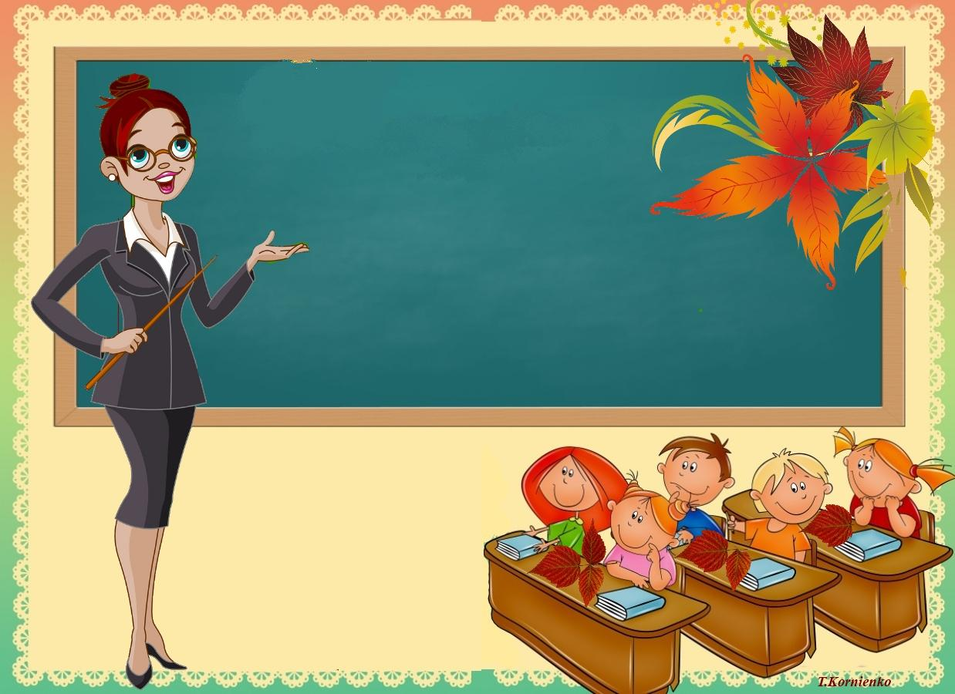
Тема: «Школьные принадлежности»

Slide 2
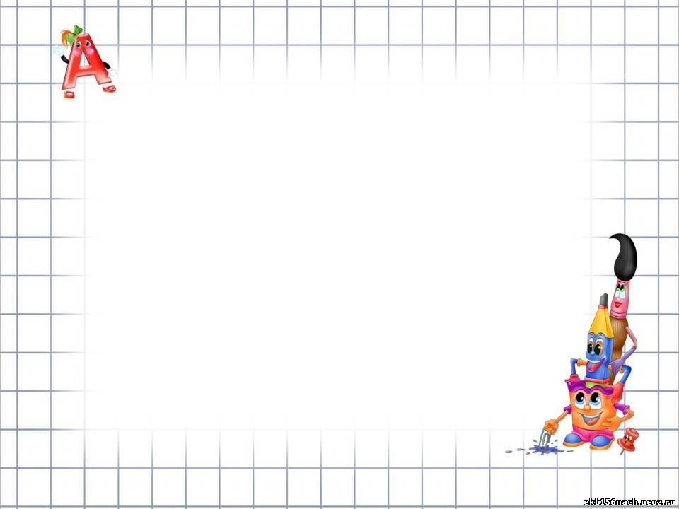

Загадки
Notes:
Загадки

Slide 3
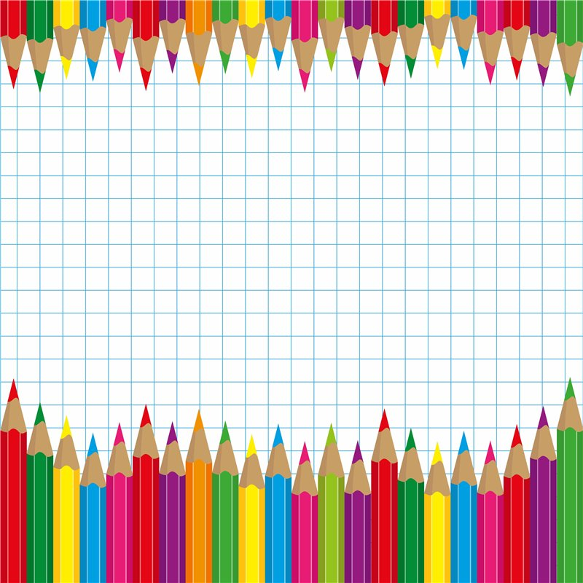
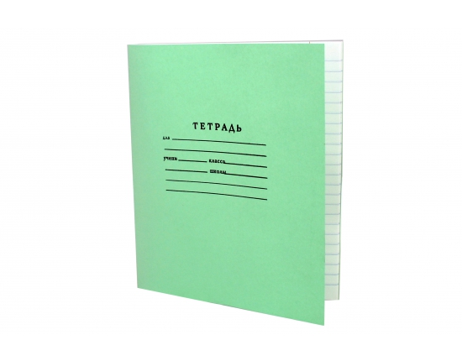
Тетрадь
То я в клетку, то в линейку.
Написать по ним сумей-ка!

Slide 4
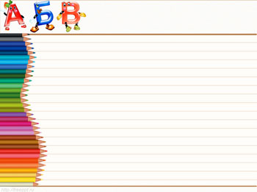
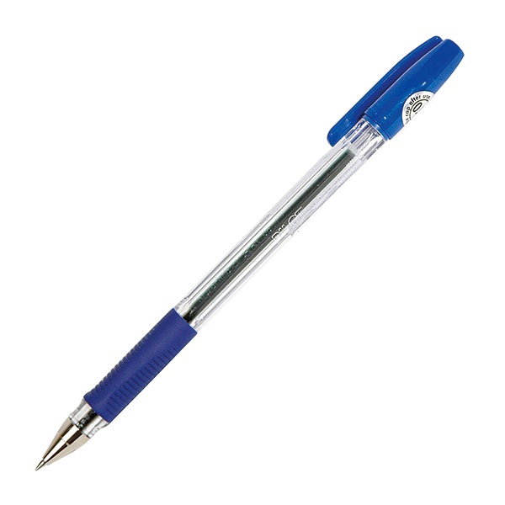
Ручка
Пишем ей в тетрадку
Буквы по порядку.
Очень нужная нам штучка,
А зовётся просто …

Slide 5
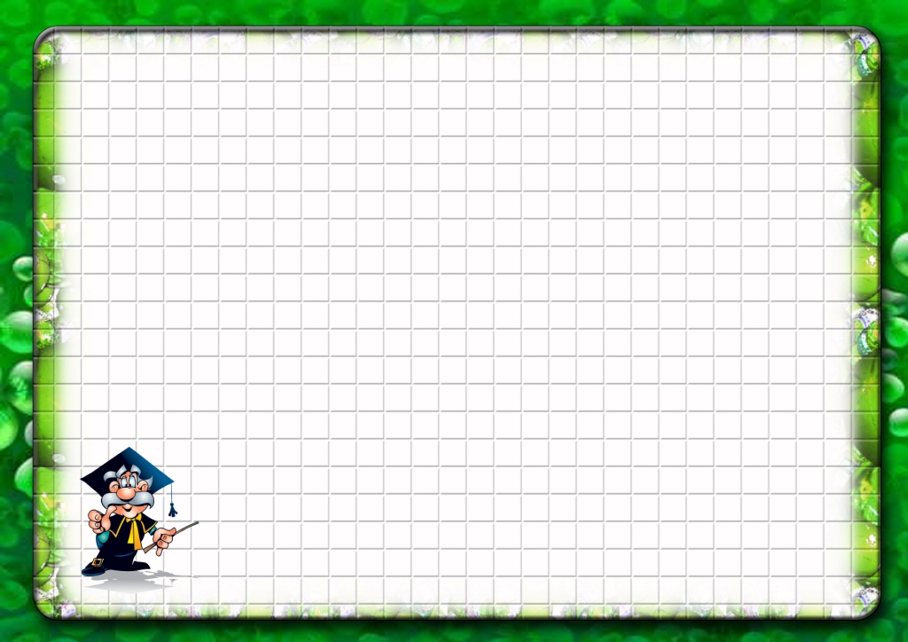
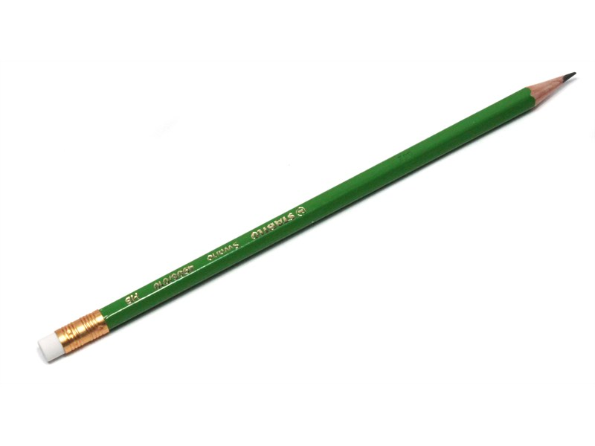
Карандаш
Если ты его отточишь,
Нарисуешь всё, что хочешь!
Солнце, море, горы, пляж.
Что же это?..

Slide 6
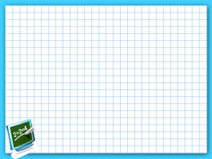
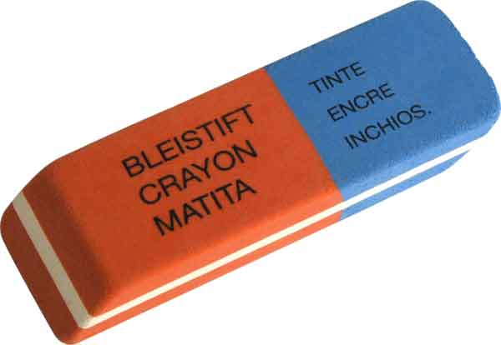
Ластик
Вы цветным карандашом
Все рисуночки раскрасьте.
Чтоб подправить их потом,
Очень пригодится…

Slide 7

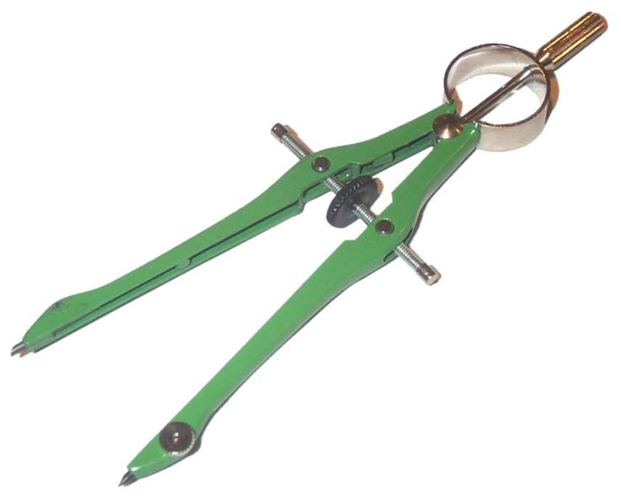

Циркуль
Сговорились две ноги
Делать дуги и круги.

Slide 8

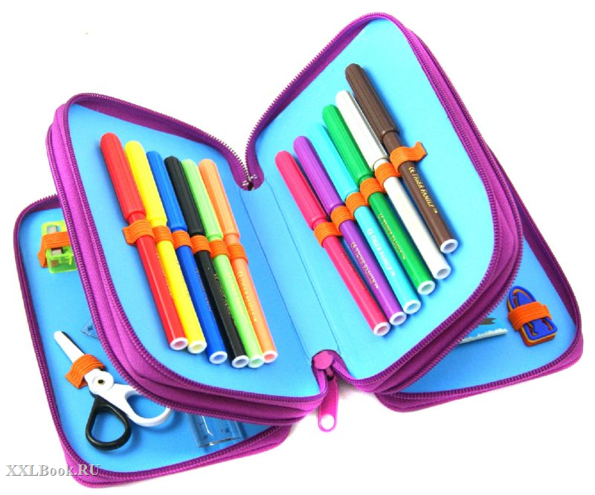
Пенал
В этой узенькой коробке
Ты найдёшь карандаши,
Ручки, ластик, скрепки, кнопки -
Что угодно для души.

Slide 9
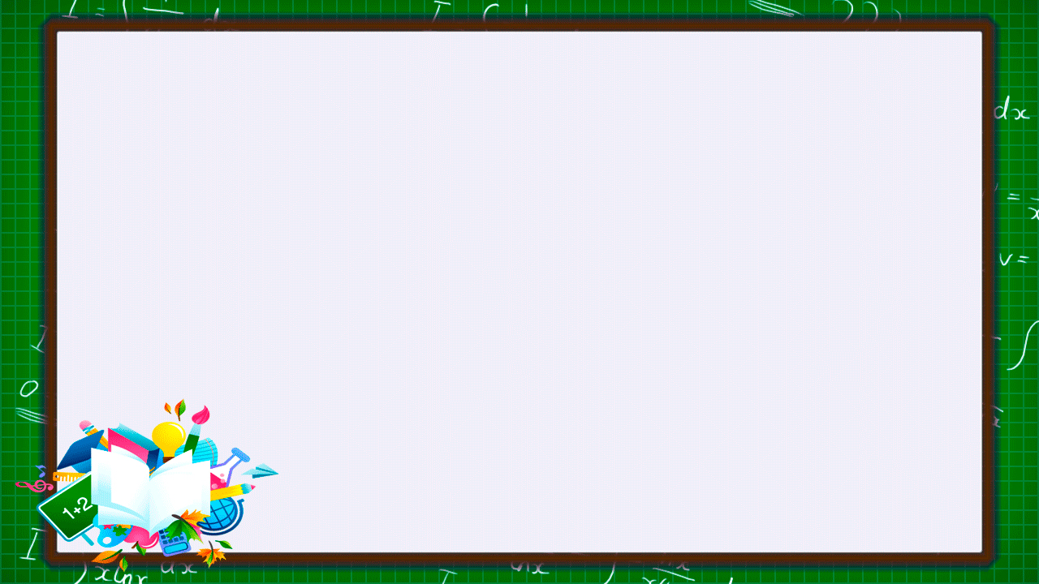
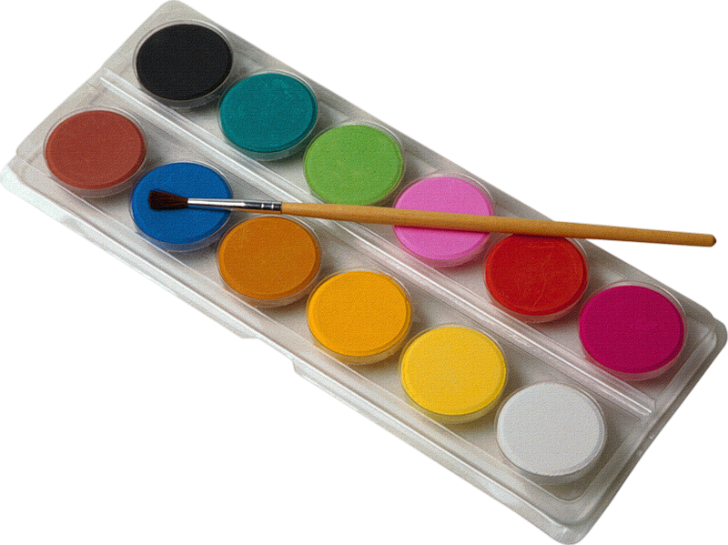
Краски и кисточка
Разноцветные сестрицы
Заскучали без водицы.
Дядя, длинный и худой,
Носит воду бородой.
И сестрицы вместе с ним
Нарисуют дом и дым.

Slide 10

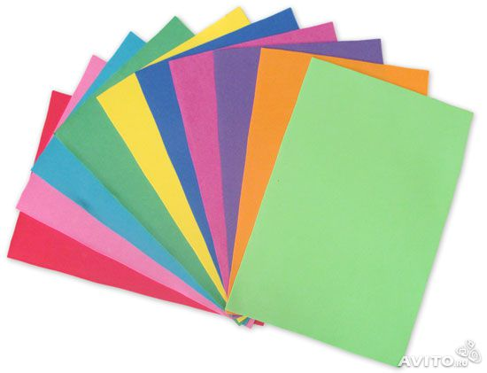
Цветная бумага
Смастерим корабль, солдата,
Паровоз, машину, шпагу.
А поможет нам, ребята,
Разноцветная…

Slide 11
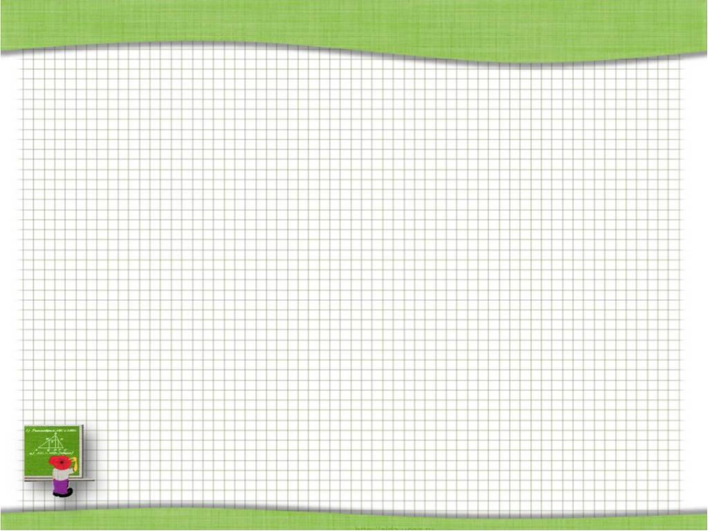
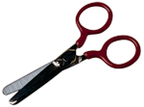
Ножницы
Много делать мы умеем:
Стричь, кроить и вырезать.
Не играйте с нами, дети:
Можем больно наказать!

Slide 12

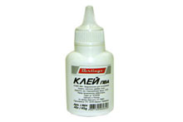
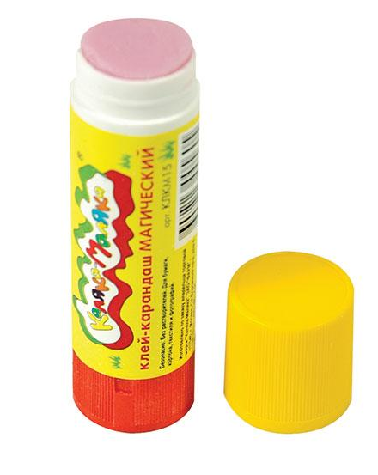
Клей
Два листа между собой
Скрепит он, колпак открой.
Можешь мазать, не жалей.
А зовут его все…

Slide 13

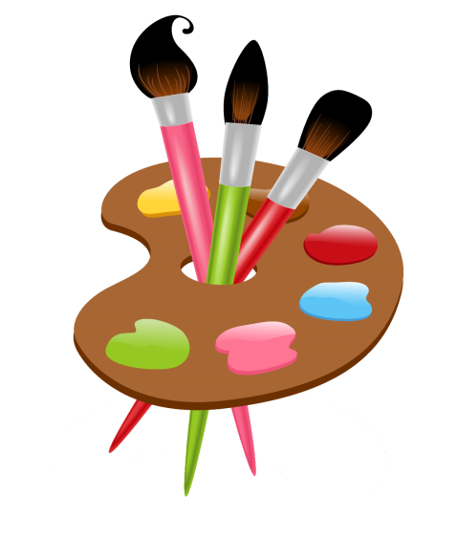

Чёрный Ивашка —
Деревянная рубашка,
Где носом ведёт,
Там заметку кладёт.
(Карандаш)
Это что тут за зверёк
Ходит вдоль и поперёк?
В краске выпачканный нос,
Деревянный длинный хвост.
(Кисточка)
Крошки-птички
Сели в ряд
И словечки говорят.
(Буквы)

Slide 14
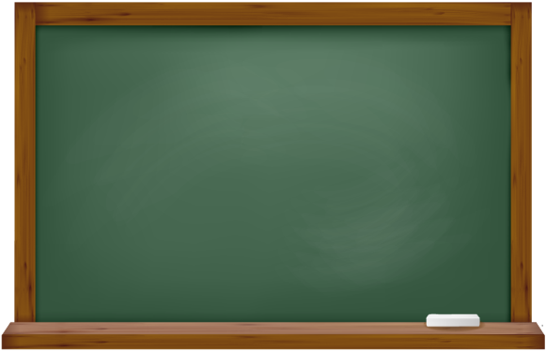

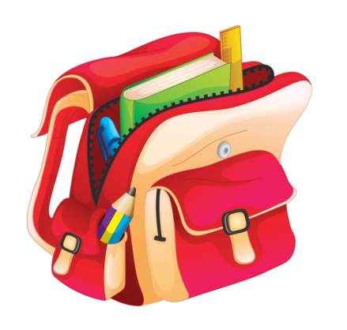
На чёрном поле
Скок- поскок —
Гуляет зайчик- белячок.
(Доска и мел)
Открыть свою тайну любому готова,
Но ты от неё не услышишь ни слова.
(Книга)
До чего же скучно, братцы,
На чужой спине кататься!
Дал бы кто мне пару ног,
Я б такой исполнил танец!..
Но нельзя, я школьный...
(ранец).

Slide 15


Slide 16
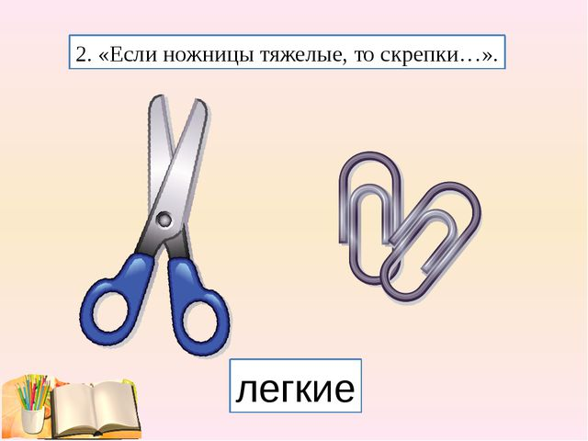

Slide 17
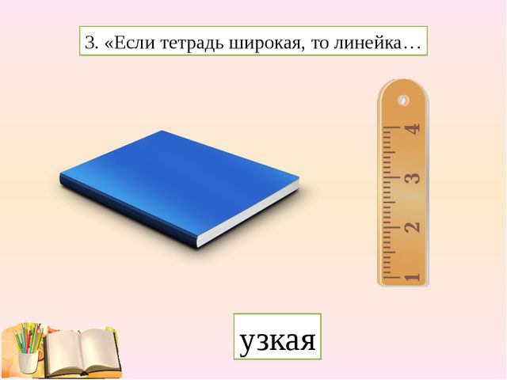

Slide 18


Slide 19
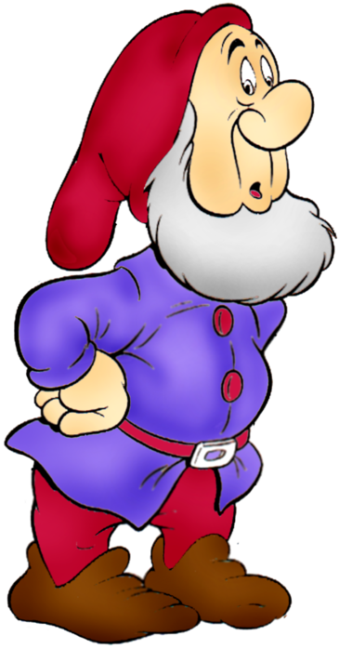
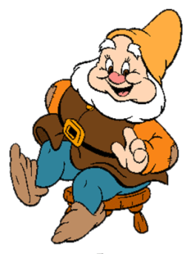
Великаны и гномики
У великанов большие портфели, а у гномиков — маленькие портфельчики.
У великанов большие книги, а у гномиков — маленькие ….
У великанов большие карандаши, а у гномиков — маленькие...
У великанов большие тетради, а у гномиков — маленькие...
У великанов большие линейки, а у гномиков — маленькие...
У великанов большие ручки, а у гномиков — маленькие...
У великанов большие кисти, а у гномиков — маленькие...

Slide 20
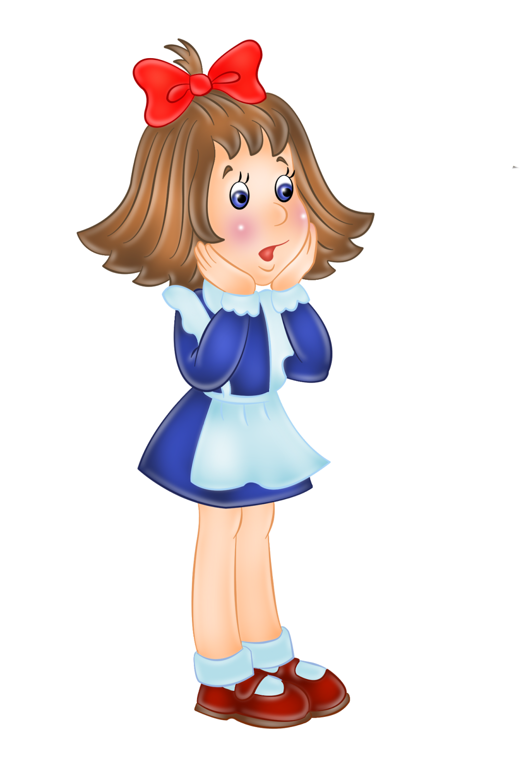
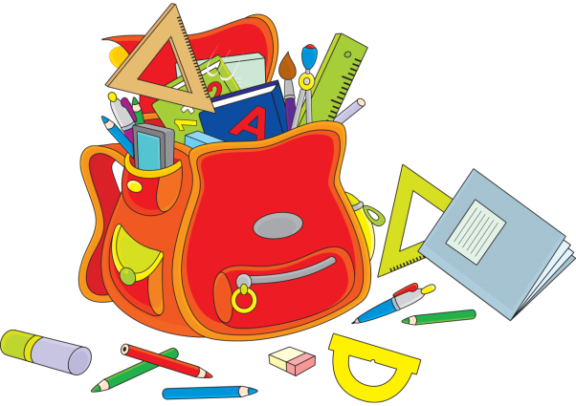
Растеряшка
Растеряшка всегда всё теряет и вечно что-нибудь забывает.
Пришла Растеряшка в школу. Все ребята достали учебники, а у неё нет (чего?)....
Дети открывают тетради, а у Растеряшки нет (чего?) ....
У всех в пенале ручка, а у неё нет (чего?) ....
Дети достают карандаши, а у неё нет (чего?)....
Как вы думаете, чего ещё нет у Растеряшки?

Slide 21
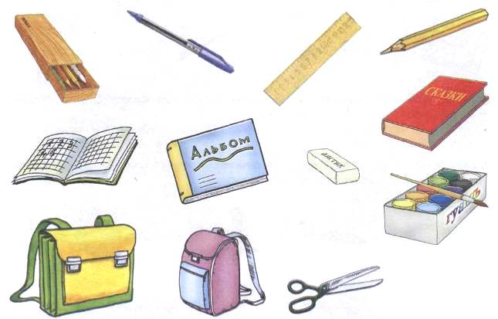

Slide 22
Игра «Как?»
Мальчик —хороший ученик, он учится (как?)...
Внимательная девочка всегда слушает (как?) ...
Старательные ученики всегда делают уроки (как?)...
Прилежные ребята учатся (как?) ...
Тот, кто получает отличные отметки, учится (как?) ...
(хорошо).
(внимательно).
(старательно).
(прилежно).
(отлично).

Slide 23

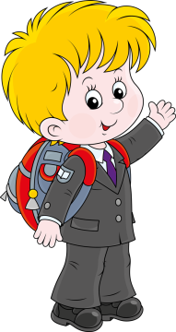
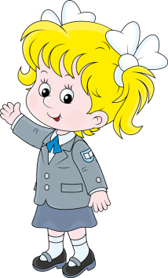
Ребята, а кто учится в школе?
А как зовут мальчика, который ходит в школу?
А как зовут девочку, которая учится в школе?
Предметы, которые нужны школьнику, как называются?
(школьники)
(школьник)
(школьница)
(школьные предметы)

Slide 24
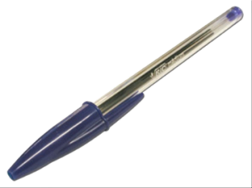
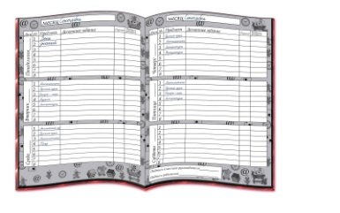

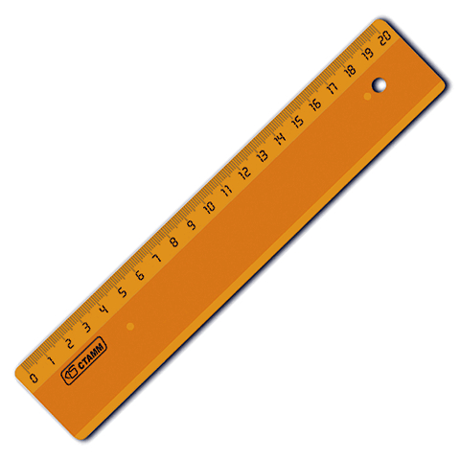
Что для чего?
Ручка нужна … (для того чтобы писать)
Карандаш нужен … (для того чтобы чертить, рисовать)
Дневник нужен … (для того чтобы записывать домашнее задание)
Ластик нужен … (для того чтобы стирать)
Азбука нужна для того, чтобы учиться читать
Линейка нужна … чертить прямые линии

Slide 25



